Slide 1
2021年度会津大学 夏季インターンシップ プログラム
会津大学スーパーグローバル大学推進室
光永祐司

Slide 2
2021年度夏季インターンシッププログラム
夏季インターンシッププログラム（予定）
海外インターンシッププログラム（代替プログラム）
〇 ベトナムインターンシップ代替プログラム
〇 シリコンバレーインターンシップ代替プログラム
国内インターンシッププログラム
〇 アルプスアルパインプログラム

Slide 3
ベトナム代替プログラム
協定大学であるFPT大学との連携プログラム
４週間プログラム（英語によるプログラム）
１週間 FPT大学の学生とビジネス基礎研修
３週間 ベトナムのスタートアップ企業等でオンラインによるインターンシップを行う

Slide 4
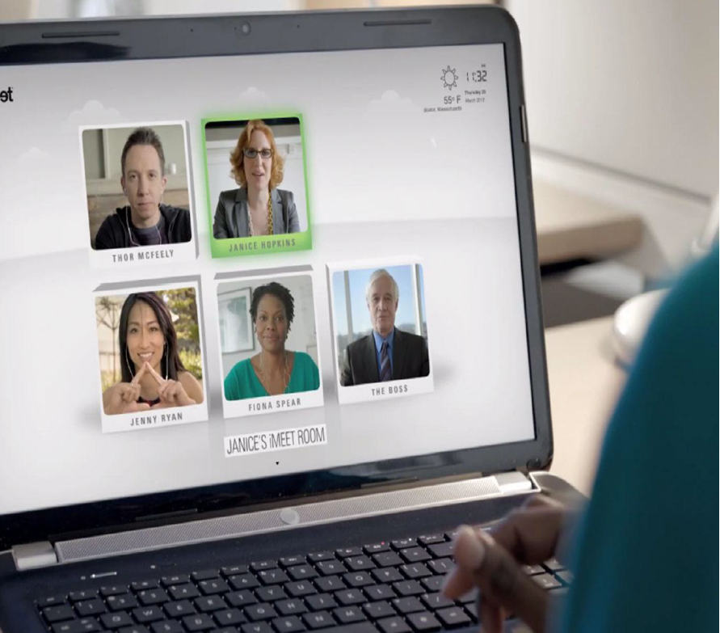
なぜ今、海外のインターンシップを やるのか。
日本を離れずに海外企業における本物の就業を体験
英語コミュニケーション能力を高める
コロナ禍におけるリモートワークに関する基本スキルを学ぶ
海外インターンシップに参加した証明を手に入れる

Slide 5
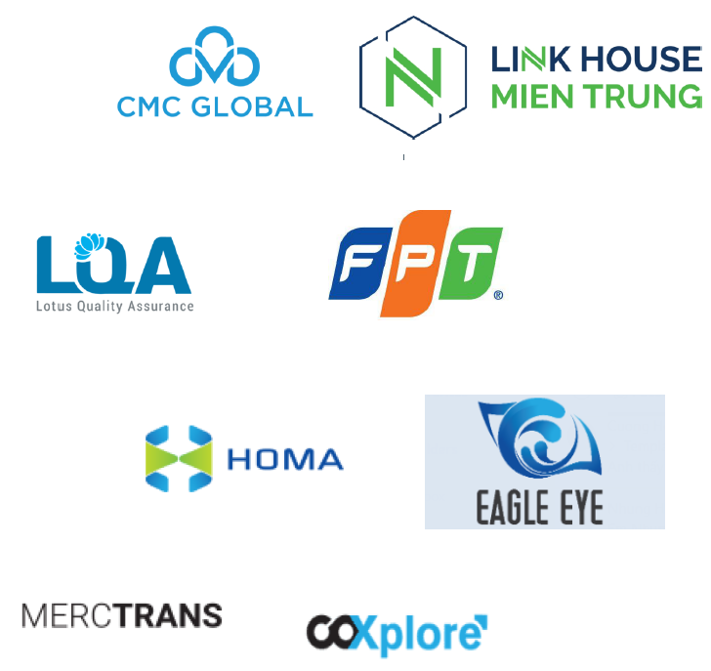
ベトナムの企業におけるインターンシップ
研修期間：8/23(月)～9/17(金)
参加資格：学部１年～博士前期課程２年（なるべくプログラミング経験、開発経験があることが望ましい。）
研修言語：英語
※シリコンバレープログラムと併願可能です。
【インターンシップ内容】
ソフトウェア開発
最新技術(IoT, AI, Big Data)
アプリケーション開発
ビジネス開発
マーケティング
広報

Slide 6
ベトナムインターンシップ代替プログラム 日程
募集説明会： 5/14(金) 17:00～17:30 (Zoom)
ミーティングIDとパスワードはメールまたはフォーラムを確認して下さい。
募集期間： 5/12(水)～5/25(火) 正午
書類選考結果通知： 6/1(火) （予定）
面接選考： 6/9(水) (予定)
結果通知 ： 6/16(水)
入金期間 50 USドル（デポジット）：6/23～7/5
400 USドル：6/23～8/9
研修期間：8/23(月)～9/17(金)
成果報告書提出期間：9/20(月)～9/24(金)メール

Slide 7
ベトナムインターンシップ代替プログラム
【注意事項】
合格時に助成金採用も合わせて通知します。（助成金不採択の人は参加の取り下げは可能です。その場合はすぐにお願いします）
一旦授業料は前もって入金します。
全額一括納入 または 50 USドル、その後400USドルの入金
助成金採択者はプログラムを修了することを条件として、修了証を提出した人に支給します。
Paypal での支払いになります。
あらかじめ会員登録する必要があります。
（銀行振込も可能、手数料上がる）
PaypalはクレジットカードまたはVISAデビットまたはVISAバンドルカードを用意する必要があります。
（クレジットカード用意できない人はお問合せ下さい。）
募集人数
６名程度
授業料
450USドル（約49,000円）
※送金手数料は自己負担
助成金
6名に最大35,000円程度
の助成金を支給（予定）
（株式会社小松崎 及び 地域ベンチャー創成支援財団から大学への支援）

Slide 8
興味が出た人はすぐに準備！
ベトナムインターンシップ代替プログラム
【提出物】
申込書（ベトナムインターンシップ専用）
CV（履歴書）（早めに着手しましょう！）
インターンシップ参加確認書
成績証明書（コロナの影響で提出できない場合はなくても構いません。）
【コロナ禍の注意事項】
☆ 電子データでも提出可能です。 sgu-adm@u-aizu.ac.jp に送付して下さい。
☆「インターンシップ確認書」の下部の指導教員のサイン欄について、指導教員にメールで許可をもらい、メールをPDF化または転送する形で提出することも可能です。

